Slide 1
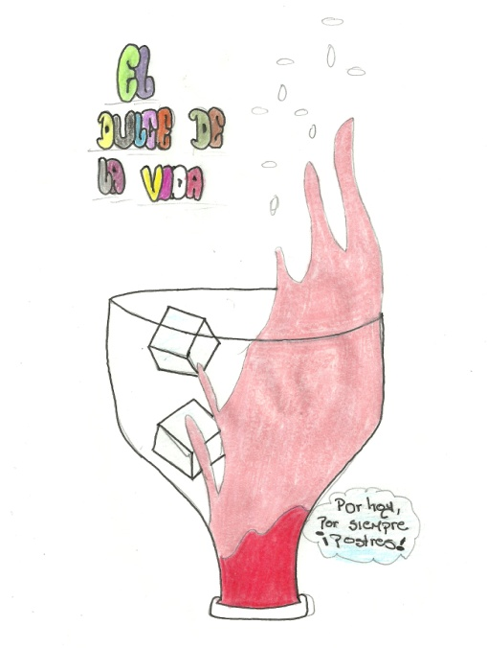
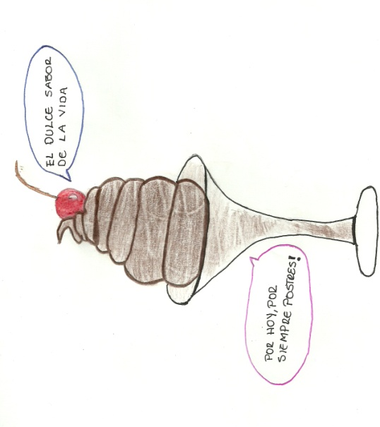


El dulce de la vida!!!
Por hoy; por siempre ¡postres!

Slide 2
El Dulce de la Vida
Este proyecto es elaborado por tres estudiantes los cuales somos emprendedores; y echados para delante, y nosotros somos:
Steven Guio.
Julieth Amaya.
Diana Amaya.

Slide 3
Historia…
Este proyecto es elaborado en base a un trabajo de ciencias políticas en el cual estamos participando tres muchachos los cuales somos emprendedores echados para delante y que buscan un futuro prometedor el cual los ayude a salir adelante, para el proyecto no nos dijeron en específico el tema que debíamos manejar, sino que a mis compañeros y a mí nos fascinan los dulces y más si vienen preparados en forma de postre, por tal motivo creamos esta compañía de postres la cual llamamos “El Dulce De La Vida”, y aunque hasta ahora estamos empezando sabemos que nos va a ir muy bien.
No es mucho lo que cuenta nuestra historia, puesto que llevamos muy poco tiempo en esto, pero va a ser muy interesante nuestro futuro si seguimos dentro de el.

Slide 4
Misión…
Somos una micro-empresa cuyo énfasis es el de lograr que la gente tenga el acceso a las nuevas tendencias de postres, podría decirse, gracias a esta herramienta de información y comunicación, la tecnología contribuye a la construcción de una herramienta por la cual podemos comercializar y vender nuestros productos. Nuestra empresa reconoce diferencias de gustos de la gente, por tanto trabajamos junto con ellos, para lograr hacernos mejores, gracias a sus comentarios podremos corregir nuestros errores y poder hacer mejor lo nuestro.

Slide 5
Visión…
La micro-empresa “El Dulce De La Vida” será reconocida a nivel nacional e internacional por la calidad de sus productos y su aporte a las personas a las cuales deleitaremos cada vez más, haciendo de nuestros postres ejemplo de superación personal y capacidad de trabajo en grupo.
Con gente totalmente especializada y muy profesional en sus labores, comprometidos con la innovación y la investigación de nuevos y deleitosos postres, generando más gustos a sus paladares junto al desarrollo de los oficios específicos y con la alta calidad de nuestros postres y nuestro personal a cargo de elaborarlos.

Slide 6
¿Por qué el proyecto?
Este proyecto web, fue creado por dos razones la primera para poder resaltarnos como microempresarios y la segunda por un proyecto de ciencias políticas y económicas para el fortalecimiento de nuestras cualidades como realizadores públicos, lo cual nos puede ayudar demasiado en nuestro futuro.

Slide 7
Gracias por habernos visita-
do los esperamos pronto
para seguirlos deleitando.

